Slide 1
Sistem Informasi Pengelolaan Matrikulasi Program Pembinaan Berbasis WEB Di STEI Tazkia
Yodi Yanwar
12215410549
Sistem Informasi
Pembimbing Utama
Jejen Jaenudin S.Kom M.Kom
Pembimbing Pendamping
Dewi Primasari S.Si M.M

Slide 2
Latar Belakang

Slide 3
Kegiatan Program Pembinaan
Shalat
Ta’lim
Tahsin/Tahfidz
- Menghafal Quran

Slide 4
Indikator Penilaian
Target Perolehan Presensi setiap pekan
Perolehan presensi
Jumlah Udzur
Jadwal Kepulangan (Shalat)

Slide 5
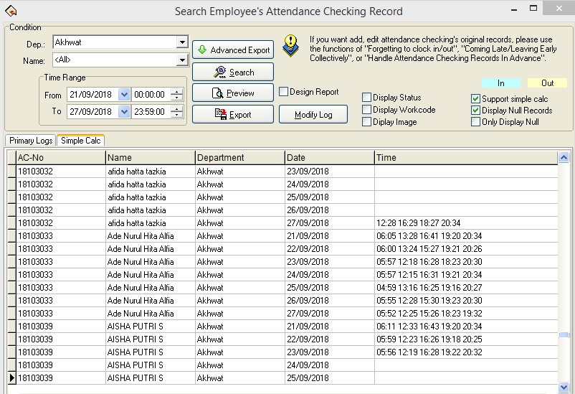
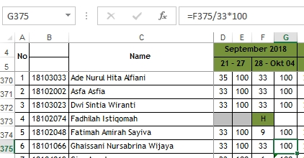
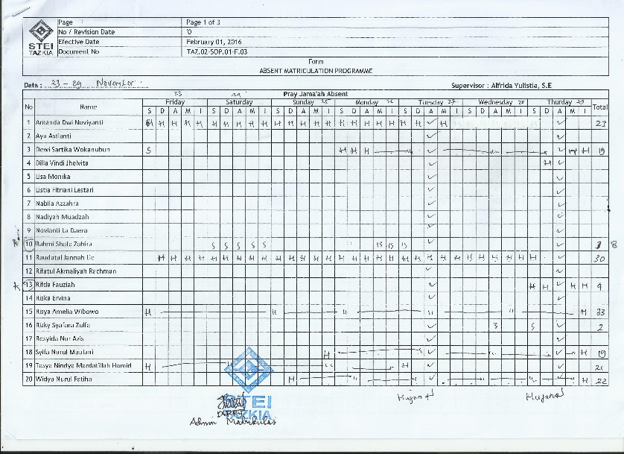
Rekapitulasi Presensi Shalat

Slide 6
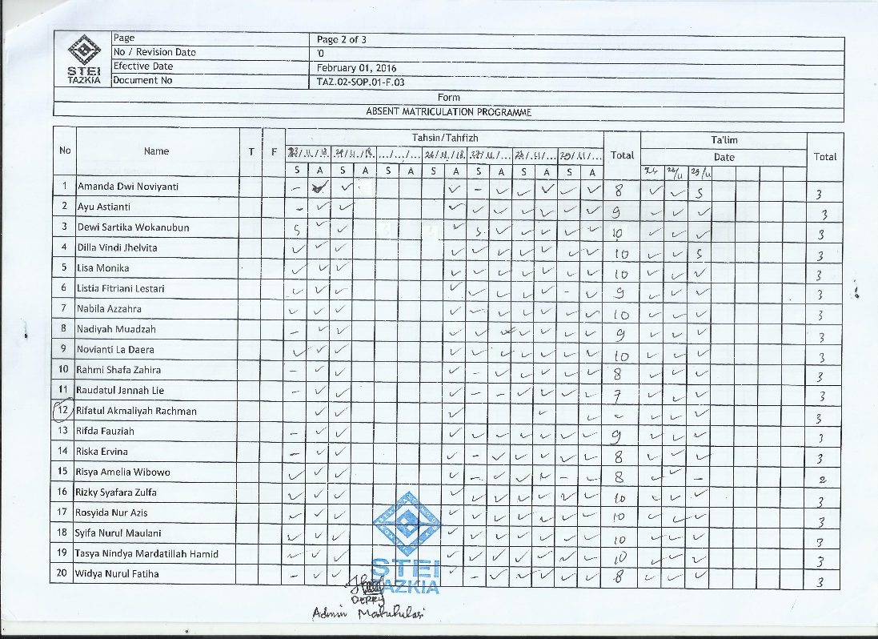
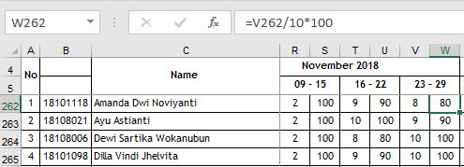
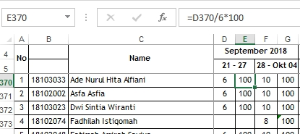
Rekapitulasi Presensi Ta’lim & Tahsin/Tahfidz
Ta’lim
Tahsin/Tahfidz

Slide 7
Rumusan Masalah
Bagaimana menganalisis sistem informasi pengelolaan matrikulasi program pembinaan di STEI Tazkia?
Bagaimana merancang sistem informasi pengelolaan matrikulasi program pembinaan?
Bagaimana membangun sistem informasi pengelolaan matrikulasi program pembinaan?

Slide 8
Tujuan Penelitian
Melakukan analisis sistem informasi pengelolaan matrikulasi program pembinaan di STEI Tazkia
Memperoleh hasil rancangan dengan model terstruktur
Mendapatkan sistem informasi pengelolaan matrikulasi program pembinaan

Slide 9
Batasan Masalah
Hanya memfokuskan pada pengelolaan data kegiatan dan data presensi yang dilakukan penilaian meliputi shalat, ta’lim dan tahsin/tahfidz
Tidak mencakup pengelolaan data hafalan quran

Slide 10
Manfaat Penelitian
Mempersingkat waktu dalam proses rekapitulasi data presensi
Memperlancar ketersediaan informasi nilai saat jadwal penerbitan

Slide 11
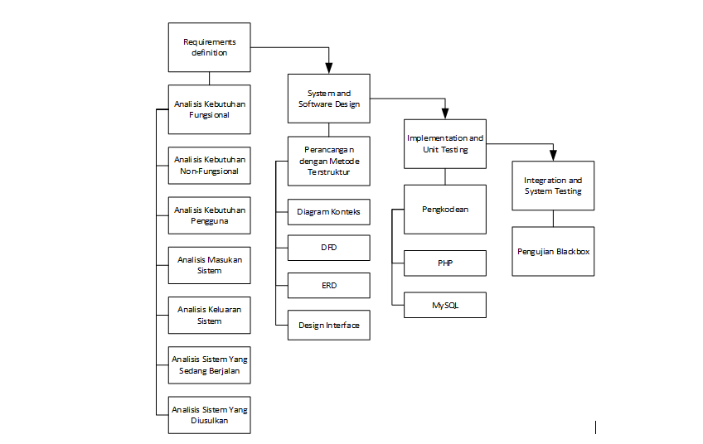
Penjabaran Metode Waterfall

Slide 12
Alur Proses Yang Sedang Berjalan Pada Kegiatan Shalat

Slide 13
Alur Proses Yang Sedang Berjalan Pada Kegiatan Ta’lim

Slide 14
Alur Proses Yang Sedang Berjalan Pada Kegiatan Tahsin/Tahfidz

Slide 15
Alur Proses Yang Sedang Berjalan Pada Perhitungan Nilai Presensi Total

Slide 17
Bisnis Proses yang diusulkan pada kegiatan ta’lim

Slide 18
Bisnis Proses yang diusulkan pada kegiatan tahsin/tahfidz

Slide 19
Bisnis Proses yang diusulkan Pada Perhitungan Nilai Presensi Total

Slide 20
Diagram Konteks

Slide 21
DEMO SISTEM

